Slide 1
ĐÀO TẠO DỰ ÁN
Giao dịch trái phiếu
Mã hiệu dự án: FLEX_BMS2016

Slide 2
NỘI DUNG
Khai báo trái phiếu
Giới thiệu các màn hình đặt lệnh trái phiếu
  Đặt lệnh Mua/Bán trái phiếu thông thường
  Đặt lệnh Mua/Bán trái phiếu thông thường cùng công ty
  Đặt lệnh Mua/Bán trái phiếu repo
  Đặt lệnh Mua/Bán trái phiếu repo cùng công ty
  3. Quy trình giao dịch của lệnh trái phiếu repo
  4. Một số chức năng liên quan

Slide 3
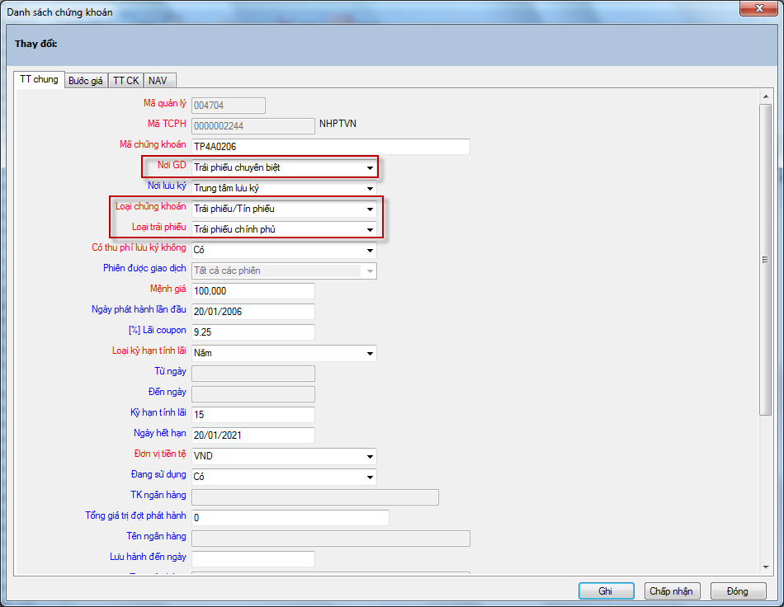
  Khai báo trái phiếu
  Vào chức năng theo đường dẫn: Flex// Hệ thống// Tham số hệ thống // 020004-Tổ chức phát hành// Tab Chứng khoán

Slide 4
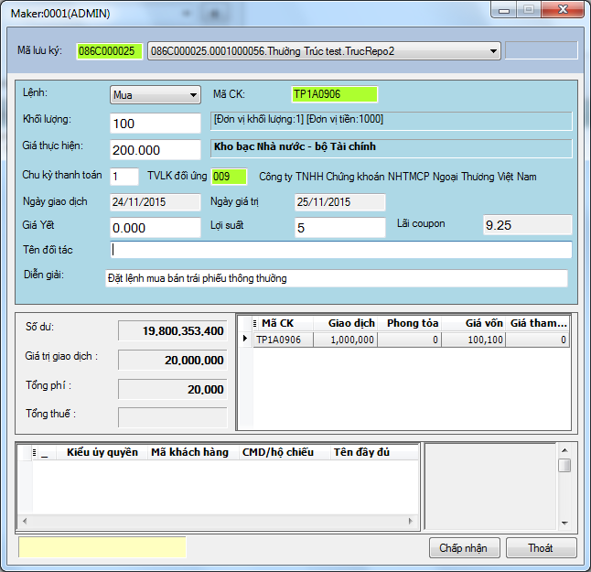
  2. Giới thiệu các màn hình đặt lệnh trái phiếu
  Màn hình 111435-Đặt lệnh mua bán trái phiếu thông thường

Slide 5
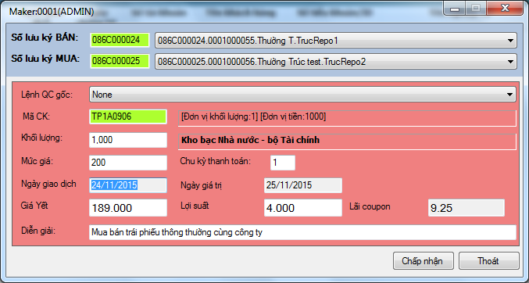
  2. Giới thiệu các màn hình đặt lệnh trái phiếu
  Màn hình 111438 - Mua bán trái phiếu thông thường cùng công ty

Slide 6
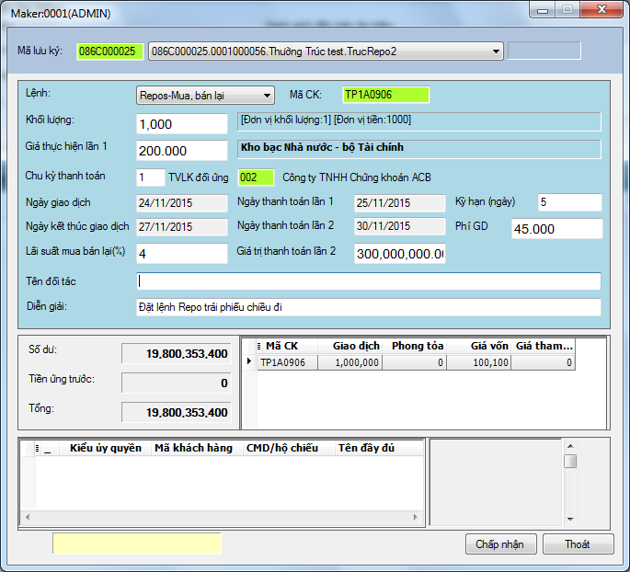
  2. Giới thiệu các màn hình đặt lệnh trái phiếu
  Màn hình 111436-Đặt lệnh mua bán trái phiếu repo

Slide 7
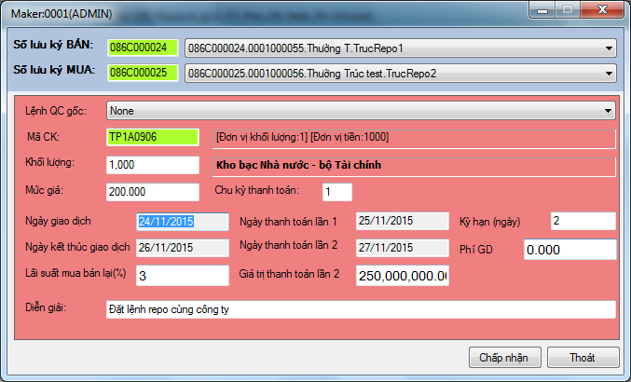
  2. Giới thiệu các màn hình đặt lệnh trái phiếu
  Màn hình 111437-Mua bán trái phiếu repo cùng công ty

Slide 8
  3. Qui trình giao dịch trái phiếu repo
  B1. Đặt lệnh REPO trên các màn hình đặt lệnh trái phiếu, đẩy lệnh, khớp lệnh manual
  B2. Có thể chỉnh sửa kỳ hạn bằng chức năng view ODBO80 (chỉ chỉnh sửa trong trường hợp có điều chỉnh kỳ hạn, thường t/h thay đổi lịch của sở làm sai ngày thanh toán lần 2)
  B3. Vào view ODBO10 để xác nhận lệnh chiều về và ngày kết thúc giao dịch (đến đúng ngày kết thúc giao dịch lệnh chiều về mới hiện lên view này) khi làm giao dịch hệ thống tự sinh lệnh và chu kỳ thanh toán t+1
  B4. Hệ thống sẽ tự động thanh toán bù trừ tiền, chứng khoán

Slide 9
Giao dịch trái phiếu
  4. Một số màn hình chức năng liên quan
  Màn hình tra cứu BONDREPO-Danh sách lệnh repo
  Màn hình tra cứu BONDTRPT-Danh sách lệnh trái phiếu
  Báo cáo OD0097-Báo cáo thống kê giao dịch trái phiếu thông thường
  Báo cáo OD0098-Báo cáo thống kê giao dịch trái phiếu repo

